Slide 1
USA – MNOHONÁRODNOSTNÍ STÁT
Prezentace pro výuku zeměpisu 7. ročník
8. 10. 2012

Slide 2

Vysvětlivky k práci
Určeno k zápisu do sešitů
Hledej na mapě
Vysvětli souvislosti

Slide 3
Název školy: Základní škola Městec Králové
Autor: Ing. Eva Khorelová
Název: VY_32_INOVACE_01_Z7
Číslo projektu: CZ.1.07/1.4.00/21.2313
Téma: USA - mnohonárodnostní stát
Anotace: Výkladová prezentace, sloužící k seznámení žáků s historií
a současností osídlení USA, k zápisu do sešitů
Datum dokončení: 8. 10. 2012

Slide 4

Obyvatelstvo USA
312 355 000 obyvatel
3. nejlidnatější země světa
hustota zalidnění je 33,7 obyvatel/km²
úředním jazykem je angličtina, hojně používaná je i španělština
nejrozšířenějším náboženstvím je křesťanství – protestantské, katolické, mormoni, zastoupen je i judaismus

Slide 5
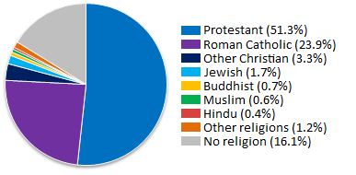
Náboženství v USA
Haire Dunya, [cit. 2012-10-08], dostupné pod licencí Creative Commons na www:
http://en.wikipedia.org/wiki/File:Religions_of_the_United_States.png

Slide 6

Rasové složení obyvatel USA
bílí Američané 74,7 % (osoby původem z Evropy, ze střední Asie, Arabové, Hispánci)
černoši nebo Afroameričané 12,1 %
Asiaté 4,3 %
američtí Indiáni, Inuité, Aleuti 0,8 %
ostrované z Pacifiku (Havaj) 0,2 %
míšenci dvou a více ras 7,9 %

Slide 7
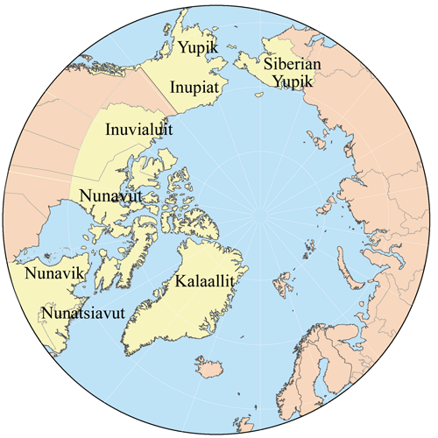

Mapa rozšíření Inuitů (Eskymáků), kteří přišli
před 20 – 30 tisíci lety ze Sibiře
Kmusser, [cit. 2012-10-08], dostupné pod licencí Creative Commons na www:
http://en.wikipedia.org/wiki/File:Inuit_conf_map.png

Slide 8
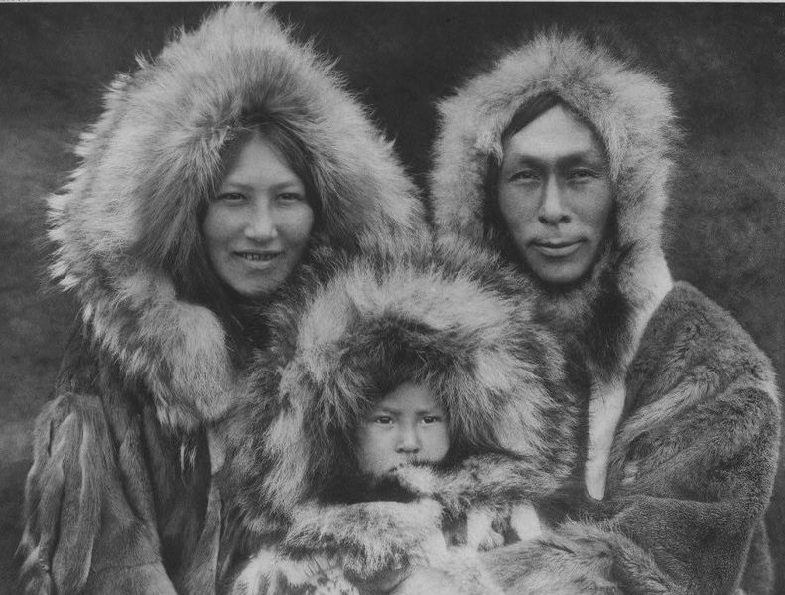
Rodina Eskymáků z Aljašky, rok 1930
Edward S, Curtis, [cit. 2012-10-08], dostupné na www:
http://en.wikipedia.org/wiki/File:Edward_S._Curtis_Collection_People_005.jpg

Slide 9
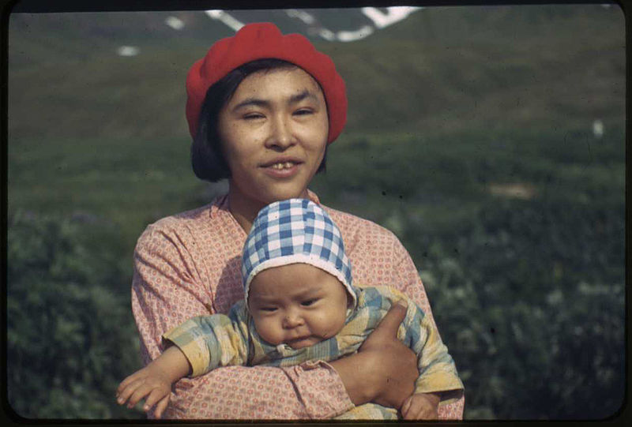
Aleuti obývají především Aleutské souostroví
a Aljašský poloostrov
Malcolm Greany, [cit. 2012-10-08], dostupné pod licencí Creative Commons na www:
http://pl.wikipedia.org/w/index.php?title=Plik:Greany_Attu_Woman.jpg&filetimestamp=20111025111234

Slide 10
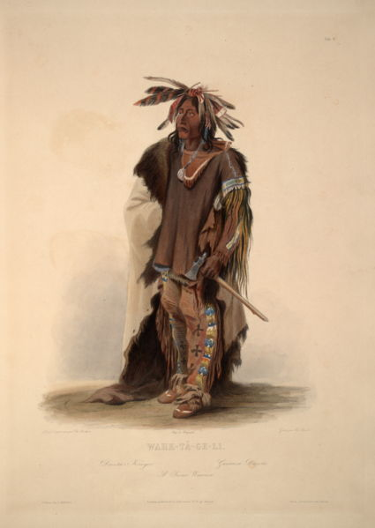
Náčelník siuxkého kmene Yanktonů
z Jižní Dakoty
Karl Bodmer, [cit. 2012-10-08], dostupné na www:
http://cs.wikipedia.org/wiki/Soubor:A_Sioux_warrior_0041v.jpg

Slide 11
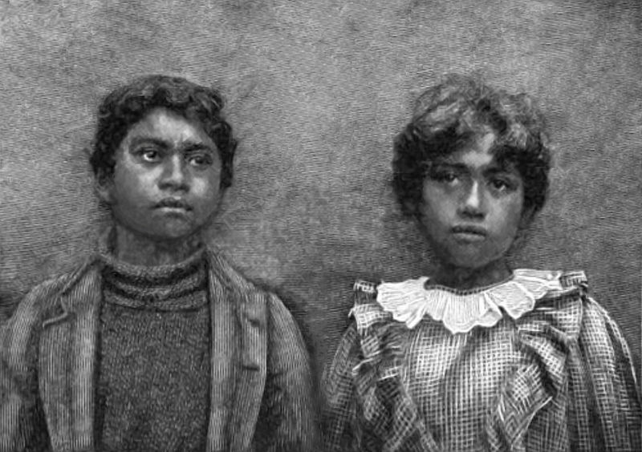
Domorodí havajští školáci, kolem roku 1900
Sisyphos 23, [cit. 2012-10-08], dostupné na www:
http://en.wikipedia.org/wiki/File:Hawaiian_Schoolchildren_(ca._1900).jpg

Slide 12
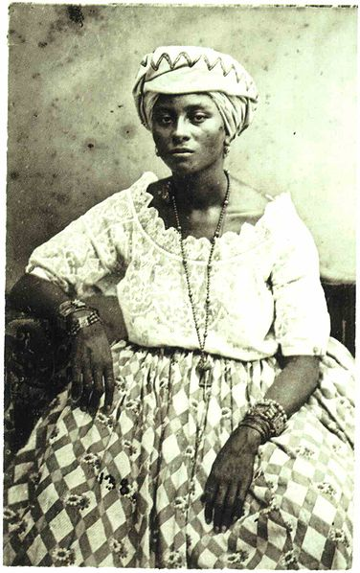
Zambo je míšenec afro-indiánského původu, fotografie
z roku 1869
Alberto Henschel, [cit. 2012-10-08], dostupné pod licencí Creative Commons na www:
http://cs.wikipedia.org/wiki/Soubor:Alberto_Henschel_-_Moca_cafuza_do_Recife.jpg

Slide 13
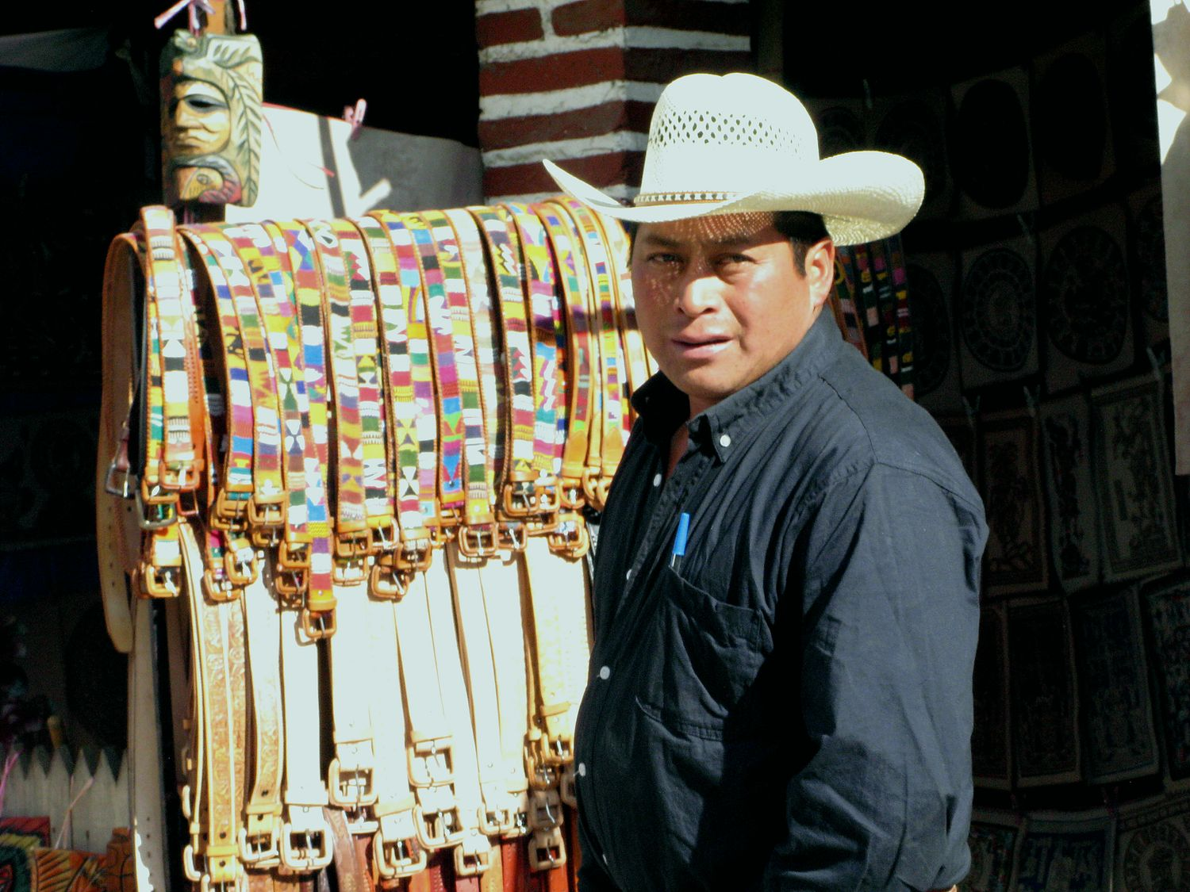
Zvláštní skupinu tvoří Hispánci
přistěhovalci z Mexika, potomci španělských kolonizátorů,
či míšenců bělochů s indiány – mestici.
Tvoří zhruba 13 % obyvatel USA.
Foto: Alena Nachtigallová

Slide 14
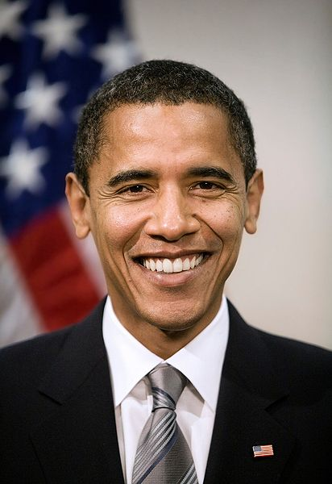
Mulat je míšenec černocha s bělochem.
Afroameričané jsou v nejužším pojetí potomky afrických otroků ze subsaharské Afriky.
V širším pojetí jsou to všichni černoši
a mulati žijící
v Severní Americe.
The Obama-Biden Transition Project, [cit. 2012-10-08], dostupné pod licencí Creative Commons na www:
http://commons.wikimedia.org/wiki/File:Poster-sized_portrait_of_Barack_Obama_OrigRes.jpg

Slide 15
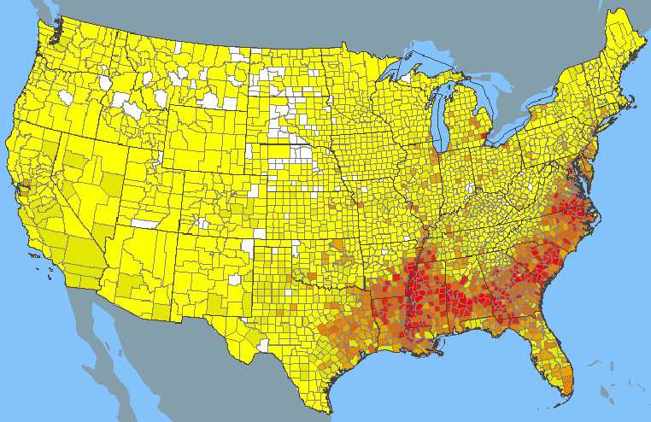

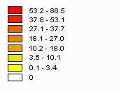
Zastoupení Afroameričanů v USA
je 12 % z celkové populace
[cit. 2012-10-08], dostupné na www:
http://cs.wikipedia.org/wiki/Soubor:USA_2000_Black_Density.PNG

Slide 16
Přistěhovalci a jejich potomci
Za posledních 500 let ustoupili původní obyvatelé přistěhovalcům z Evropy (Británie, Irsko, Holandsko, Francie).
Obchod s otroky z Afriky trval od roku 1670 do roku 1700. Otrokářství zrušeno až 1865.
V 19. století a za 2. sv. války velká migrace z Českých zemí, česká menšina v Chicagu.
Ve 20. století velký příliv přistěhovalců z Asie (Čína, Japonsko, Filipíny, Vietnam) a východní a střední Evropy.

Slide 17
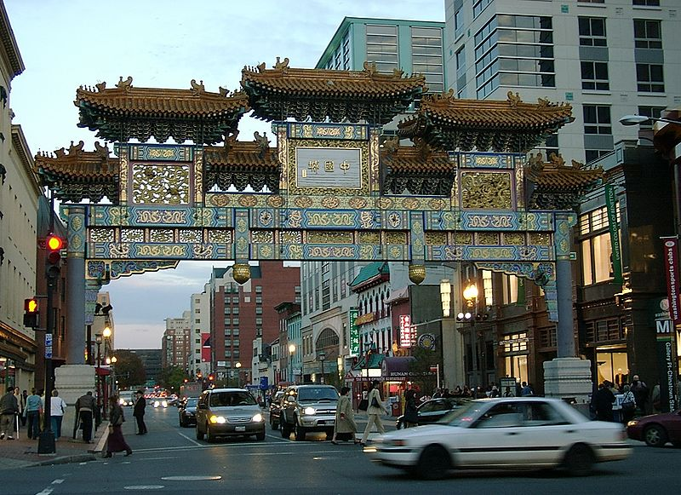
Brána do čínské čtvrti – Washington D.C.
Túreliol, [cit. 2012-10-08], dostupné pod licencí Creative Commons na www:
http://commons.wikimedia.org/wiki/File:ChinatownWashingtonDC.jpg

Slide 18
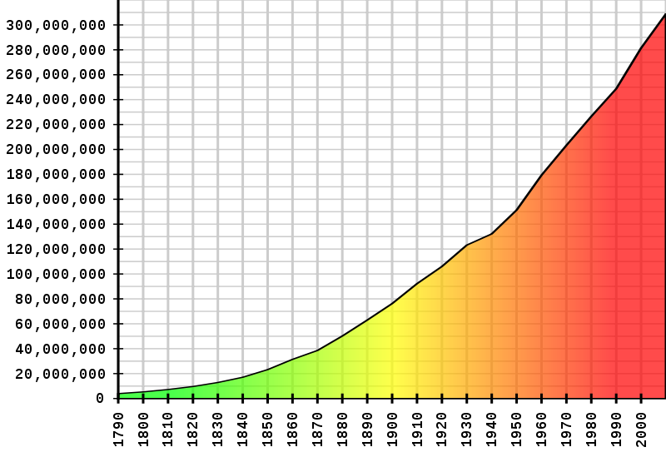
Graf růstu počtu obyvatel USA od roku 1790
Crotalus horridus, [cit. 2012-10-08], dostupné pod licencí Creative Commons na www:
http://cs.wikipedia.org/wiki/Soubor:US_Population_Graph_-_1790_to_2000.svg

Slide 19
Nejlidnatější města USA
1 New York 8 214 426
2 Los Angeles 3 849 378
3 Chicago 2 833 321
4 Houston 2 144 491
5 Phoenix 1 512 986
6 Philadelphia 1 448 394

Slide 20
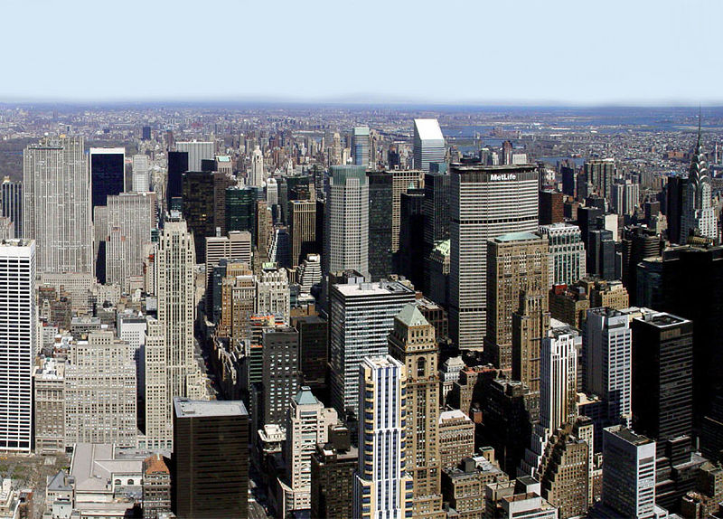
New York, od roku 1790 největší město USA
Nikopoley, [cit. 2012-10-08], dostupné pod licencí Creative Commons na www:
http://cs.wikipedia.org/wiki/Soubor:Panorama_clip3.jpg

Slide 21
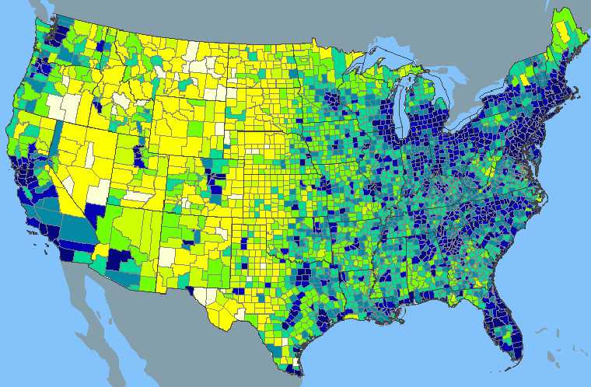
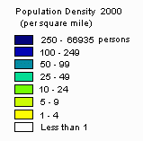
Hustota osídlení USA v roce 2000
[cit. 2012-10-08], dostupné na www:
http://commons.wikimedia.org/wiki/File:USA_2000_population_density.jpg

Slide 22
Zdroje informací
http://cs.wikipedia.org/wiki/Afroameri%C4%8Dan%C3%A9
http://cs.wikipedia.org/wiki/Lakotov%C3%A9
http://cs.wikipedia.org/wiki/Eskym%C3%A1ci
http://pl.wikipedia.org/wiki/Aleuci
http://cs.wikipedia.org/wiki/Spojen%C3%A9_st%C3%A1ty_americk%C3%A9

